Slide 1
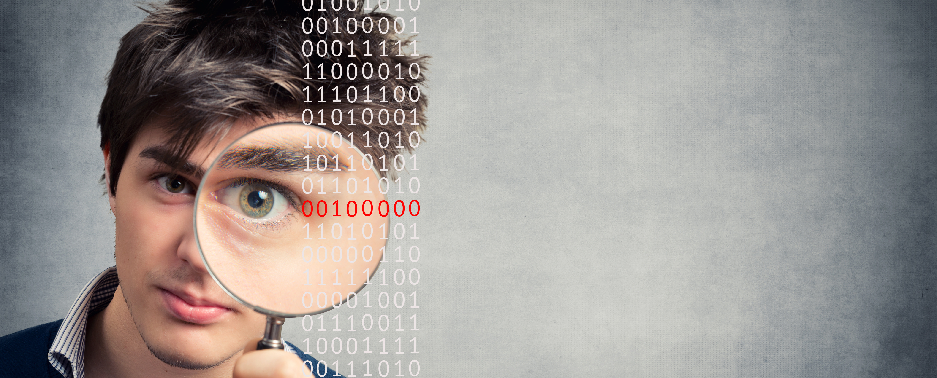
Informační chování informační styly a strategie
Ladislava Zbiejczuk Suchá
27. 2. 2015

Slide 2
Trocha opakování
Co je informační chování? (HII, HIB - definice)
Jaké oblasti zájmu zahrnuje?

Slide 3
Trocha opakování
Co je informační chování? (HII, HIB - definice)
Extensionální definice (Fischer/Petigrew): jak lidé pociťují potřebu informace, jak vyhledávají, jak uspořádávají, jak využívají a jak předávají informace?
Intencionální definice (Wilson): aspekty informačních aktivit, které jsou pozorovatelné, měřitelné → zkoumatelné
Jaké oblasti zájmu (ne)zahrnuje?
Objevování
Hodnocení
Využívání informací
Filtrování informací
Vyhýbání se informacím
Organizace informací
Reprezentace informací …

Slide 4
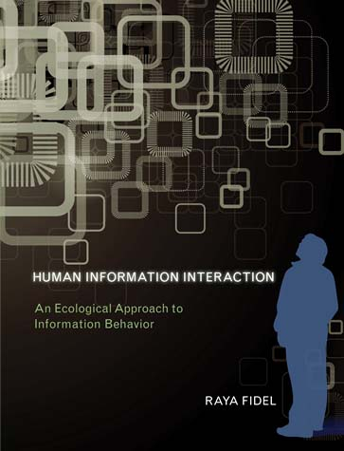
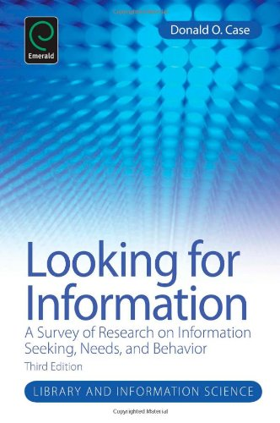
Case, Fidel, bawden & Lynn a jejich typologie

Slide 5
Case: 5 scénářů informačního vyhledávání
1. Nákup produktů
2. Vyhledávání informací v knihovně
3. Sázení na koňské dostihy
4. Vyhledávání zákona
5. „Chci vědět více o rakovině“

Slide 6
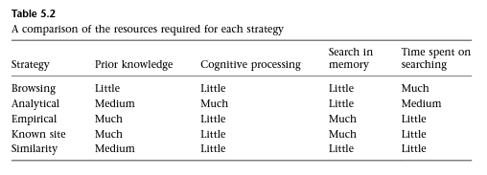
Pejtersen (1984)
Strategie pro vyhledávání:
Browsing
Analytická
Empirická
Známý způsob
Na základě podobnosti

Slide 7
Searching vs. Surfing (FIDEL)
Vyhledávání
Vyhledávání má daný účel – informační podpora rozhodovacího procesu (tj. řešení informačního problému). Většina výzkumu v ISK se soustředí na tento typ informačního chování
Surfování
Bez návaznosti na určité rozhodování (dívání se do výloh, skenování ranních novin, přepínání TV programů). Každodenní činnosti, které ale v ISK jsou poměrně málo zpracovány (zmapováno spíše v marketingu)
Savolainen – Chapter 5 – seeking for orienting information

Slide 8
Typologie informačního chování
Kernan & Mojena (1973)
Ritualisté
Odvážní
Mezikategorie
(Osy: vytrvalost, intenzita využívání informací)
Bellardo (1985)
Asertivní dobrodruh
Umělecký student
Analytický individualista
Senzitivní pečovatel
(Osy: osonost, kreativita, inteligence a přístup ke studiu)
Pálsdóttir (2010)
Pasivní
Spíše pasivní
Spíše aktivní
Aktivní
(Osy: pasivita/aktivita)
Palmer (1991)
Ne-hledači
Osamělí jezdci
Neusazení hledači
Spokojení sběrači
Lovci

Slide 9
Typologie informačního chování
Bawden a spol (2000)
Perfekcionsté
Pragmatisté
Entuziastičtí uživatelé
Solomon (1997)
Manažerský styl
Analytický styl
Organizační styl
Procesní styl
Prezentační styl
Vysílač
(Osy: kognitivní, afektivní a na akci orientované styly)
Steinerová, Šušol (2007)
S – strategický, pragmatický
A – analytický
M - mixed
(sledovali i vliv genderu)
Nigel Ford (1991)
Wholist/Analytic
Verbalisers/imagers
Intuitive/sensing

Slide 10
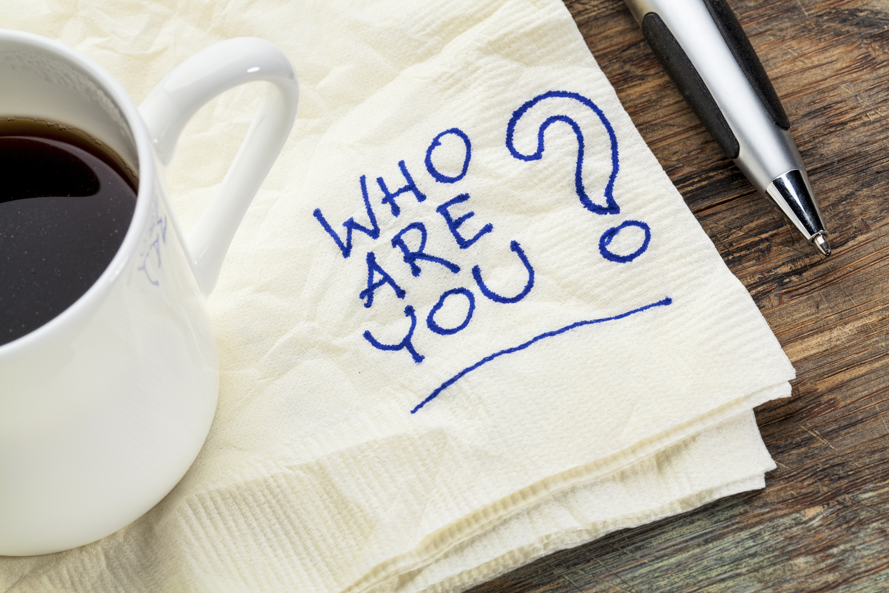
Informační chování a typologie osobnosti
5F model
Otevřenost (Openness)
Svědomitost (Conscientiousness)
Extraverze (Extraversion)
Vstřícnost (Agreeableness)
Neuroticismus (Neuroticism)

Slide 11
Informační chování a typologie osobnosti
MBTI model
Extroverze x introverze
Intuice x smysly
Cítění x myšlení
Usuzování x vnímání
(Mezey 2010)

Slide 12
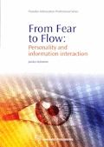
Heinström (2010) – vzorce informačního chování
Vyžádané
Průzkumné
Cílevědomé
Pasivní
Vyhýbající se
Deep
Surface
Strategic

Slide 13
Bawden & Lyn - otázky
Mohou být testy informačních stylů prováděny s žádoucí validitou a reliabilitou a zároveň tak, aby byly použitelné (dostatečně krátké a vyplnitelné)?
Do jaké míry mohou být informační styly a jejich testy nezávislé na věku, genderu, doméně?
Do jaké míry mohou být informační styly a jejich testy nezávislé na osobnosti, kognitivních stylech a stylech učení?
Je porozumění těmto stylům skutečně užitečné a jak jej lze propojit s modely informačního chování?

Slide 14
Zadání: první úkol
Pozorujte vlastní informační chování a veďte si deník
Vyberte v průběhu příštích 14 dnů (dneškem počínaje) 10 situací, kdy vyhledáváte informace.
Každou situaci popište cca na 0,5 NS (volný text, odrážky, postup)
Vyberte si jednu nabízenou typologii (Pejtersen, Hölstorm, …), blíže se s ní seznamte a ke každému případu popsaného vyhledávání přiřaďte kategorii.
Nakonec zhodnoťte, zda kategorie vyhovuje většině případů a jak se vám s touto kategorizací pracovalo (1 NS).
Termín: 12. března 2014, 23:59

